Slide 1
У | Л | И | Ц | А
 |  |  |  | Д | О | М
 |  | Г | О | Р | О | Д
 | И | Н | Д | Е | К | С
О | Б | Л | А | С | Т | Ь
5
4
3
2
1

Slide 2
Адрес – точное указание места жительства человека или нахождения организации.

Slide 3
У | Л | И | Ц | А
 |  |  |  | Д | О | М
 |  | Г | О | Р | О | Д
 | И | Н | Д | Е | К | С
О | Б | Л | А | С | Т | Ь

Slide 4

Кому нужно вручить письмо?

Slide 5
ДЕЛОВАЯ БУМАГА. Адрес.

Slide 6
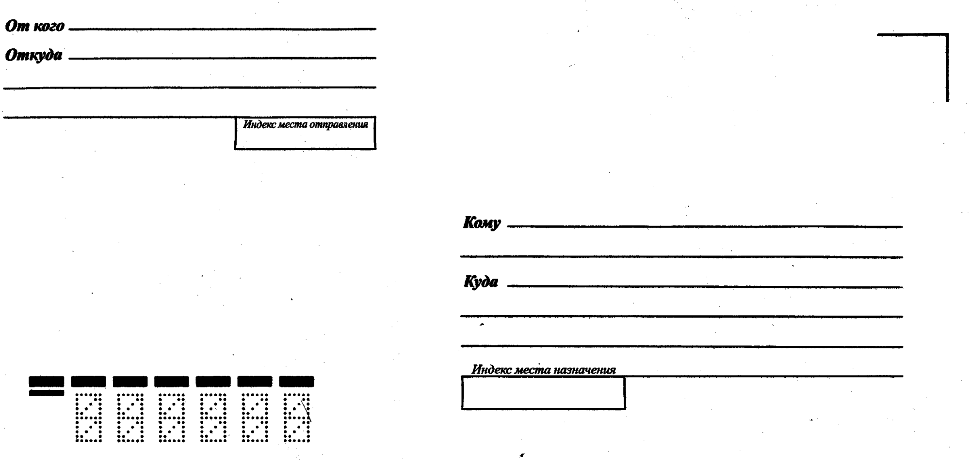
Адрес на конверте

Slide 7
Правила написания адреса на конверте
1. Всегда пиши индекс, чтобы письмо дошло быстрее.
2. Пиши все части адреса, чтобы письмо дошло до адресата.
3. Части адреса пишутся через запятую.
4. От кого (отправитель) – изменяй и пиши ФИО в родительном падеже.
Кому (адресат) – изменяй и пиши ФИО в дательном падеже.

Slide 8

Адрес на конверте
Кузнецова Ильи Павловича
Мурманская область,
город Кандалакша, улица Лесная, дом 21, квартира 63
184042
Иванову Петру
Алексеевичу
Московская область, город
Химки, улица Победы, дом 3,
корпус 4, квартира 231
141401

Slide 9
Правила написания адреса на конверте
5. Можно сокращать имя и отчество человека до первой буквы:
Иванов Пётр Алексеевич – Иванов П.И.
Краснова Вера Павловна – Краснова В.П.
Семёнов Виктор Андреевич
Семёнов В.И.

Slide 10
Правила написания адреса на конверте
6. Названия частей адреса можно сокращать:
область – обл.
город – г.
улица – ул.
дом – д.
корпус – кор.
квартира – кв.

Slide 11
Адрес на конверте
Кузнецова И. П.
Мурманская обл.,
ул. Лесная,
г. Кандалакша,
д. 21,
кв. 63
184042
Иванову П. А.
Московская обл.,
г. Химки,
ул. Победы,
д. 3,
кор. 4,
кв. 231
141401

Slide 12
Запиши адреса на конверте
В А Р И А Н Т № 2 | Отп равитель | дом …., ………………….. область, улица ………………….., квартира ……., город …………….., 184143, ФИО
 | Адре- сат | город Сокол, дом 19, квартира 78, 207319, Вологодская область, Молотов Алексей Петрович, улица Ленина, корпус 2
В А Р И А Н Т № 3 | Отп равитель | ФИО ………………….. обл., г. ……………, ул. ………………., д. …., квартира ……., 184143,
 | Адре- сат | Никитиной Ольге Павловне, Липецкая область, город Елец, улица Парковая, дом 22, квартира 39, 387123

Slide 13
Домашнее задание
Рабочая тетрадь:
стр. 7, упр. № 6;
- стр. 7, упр. № 7, стр. 9, упр. 9.

Slide 14
Источники
Слайд № 4 | Фото | https://dzen.ru/a/YZtYhM322zLoY1Sw

